Slide 1
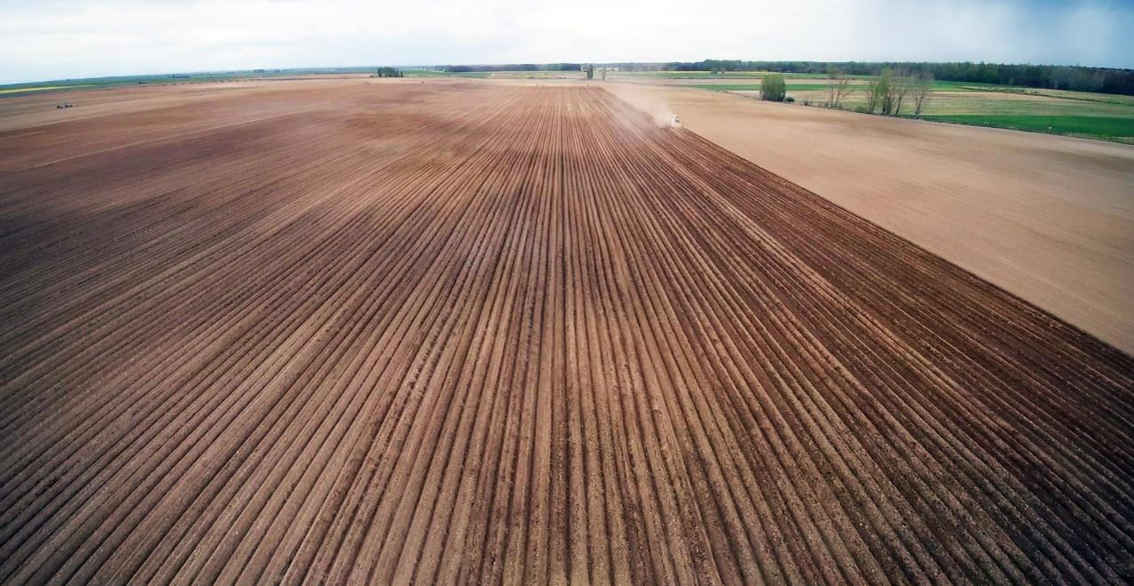

Sistema de Monitorización de Superficies 2026 en Castilla y León
Seguimiento de las solicitudes de ayudas PAC en Castilla y León
Alberto Gutiérrez García ita-gutgaral@itacyl.es
2026AGR00 - LAS AYUDAS DIRECTAS Y LAS AYUDAS DE DESARROLLO RURAL ASIMILADAS AL SIGC EN EL PEPAC 2023-2027.
08 Mayo 2026

Slide 2
Índice
Contexto de la monitorización de superficies
Metodología del Sistema de Monitorización de Superficies (SMS)
Aspectos técnicos destacables
Monitorización en el PEPAC 2023-2027
Notes:
Esta presentación trata, precisamente, sobre esto: como pensamos que nos puede ayudar de una forma más o menos rápida un producto de reflectancia de suelo desnudo que se ha liberado recientemente.

Slide 3
Contexto de la monitorización de superficies
Notes:
Esta presentación trata, precisamente, sobre esto: como pensamos que nos puede ayudar de una forma más o menos rápida un producto de reflectancia de suelo desnudo que se ha liberado recientemente.

Slide 4
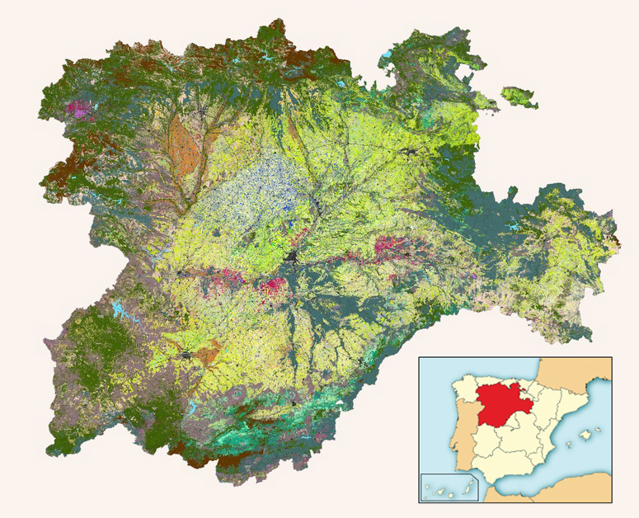
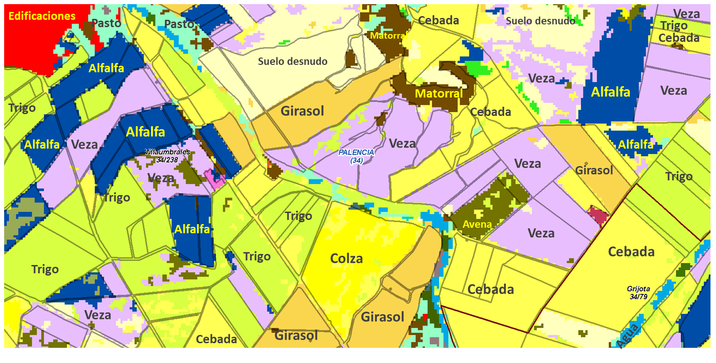
Contexto de la monitorización de superficies
2014
Características:
10m GSD
Dos veces al año
147 clases (los primeros)
Desde 2011 -> 2016 (Deimos-1 & Landsat 8)
Desde 2016 Sentinel-2
Notes:
Mapa de cultivos: Identificación de cobertura de suelo
Fundamento: imágenes de satélite + ML
Serie histórica:
2011 -> 2016: Deimos 1
2013 -> 2016: Landsat 8
2016 -> 2025: Sentinel-2
Se puede pensar pasar de los controles sobre el terreno a controles por monitorización
G:\Planificacion_Desarrollo_Tecnologico\MONITOR\_Grupos de Trabajo y reuniones FEGA\2018\2018-02-02_1ª Reunión Grupo de Trabajo Monitoreo y Teledetección\1.1. 2018-02-02 Presentación Mapa de Cultivos FEGA jornada Teledetección.pptx
G:\Planificacion_Desarrollo_Tecnologico\MONITOR\_Grupos de Trabajo y reuniones FEGA\2021\2021-04-15_Jornada ITACyL On-Line Monitorización\2021-04-15_Jornada On-Line Monitorización_v4.pptx

Slide 5

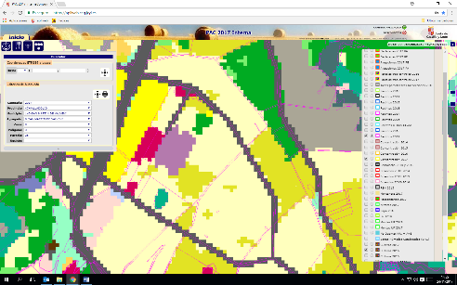
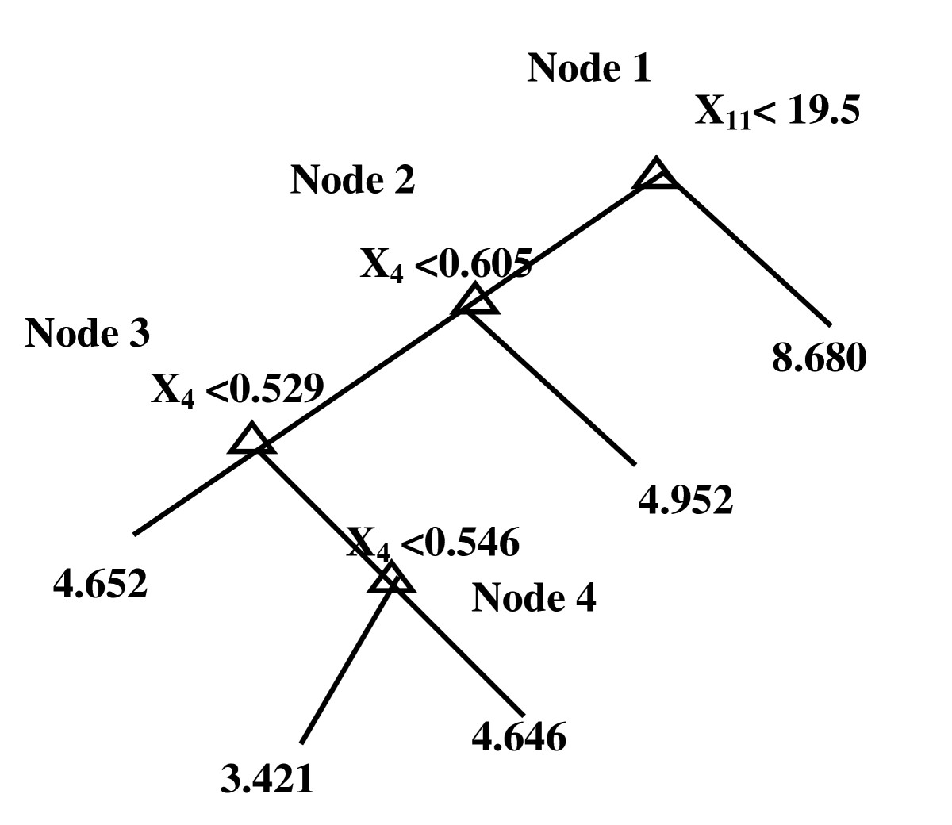
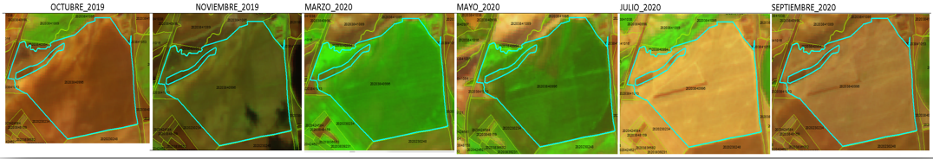
Contexto de la monitorización de superficies
Clasificación a nivel de píxel
Entrenamiento:
BD de declaraciones
BD ambientales
Árboles de decisión
Variables:
Imágenes de satélite
Productos derivados del MDE Raster
Climáticos
LIDAR
Clasificaciones previas
Seguimiento a nivel de parcela
Control sobre el terreno
Monitorización
Notes:
Al principio: Imágenes Deimos 1 + Landsat 8 pero a partir de 2016 con el lanzamiento de la constelación Sentinel de la ESA, las imágenes de Sentinel-2 de 5 días de revisita.
Se empieza a hablar de controles por monitorización con imágenes de satélite como apoyo o incluso sustitución de los controles clásicos sobre el terreno
G:\Planificacion_Desarrollo_Tecnologico\MONITOR\_Grupos de Trabajo y reuniones FEGA\2018\2018-02-02_1ª Reunión Grupo de Trabajo Monitoreo y Teledetección\1.1. 2018-02-02 Presentación Mapa de Cultivos FEGA jornada Teledetección.pptx
G:\Planificacion_Desarrollo_Tecnologico\MONITOR\_Grupos de Trabajo y reuniones FEGA\2021\2021-04-15_Jornada ITACyL On-Line Monitorización\2021-04-15_Jornada On-Line Monitorización_v4.pptx

Slide 6



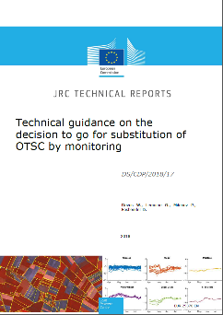
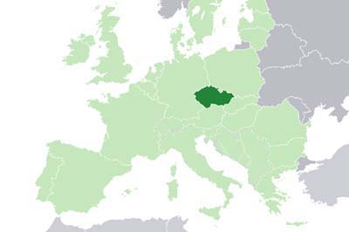

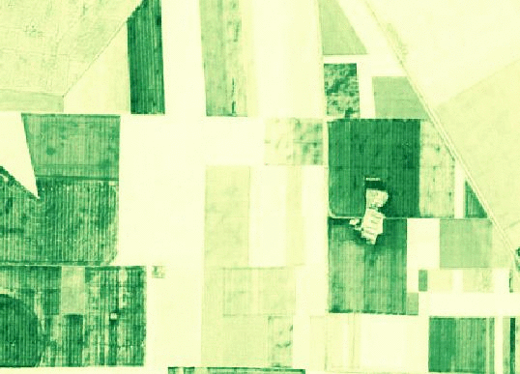
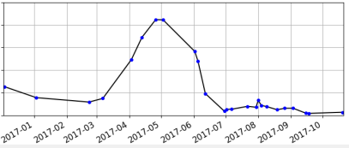
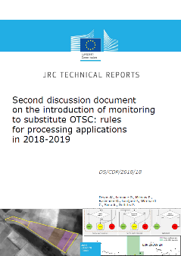
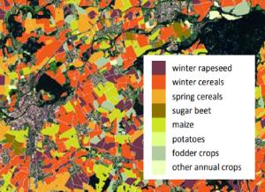
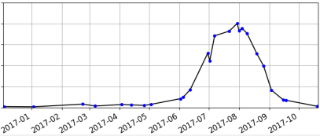
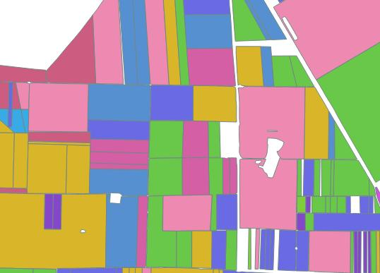
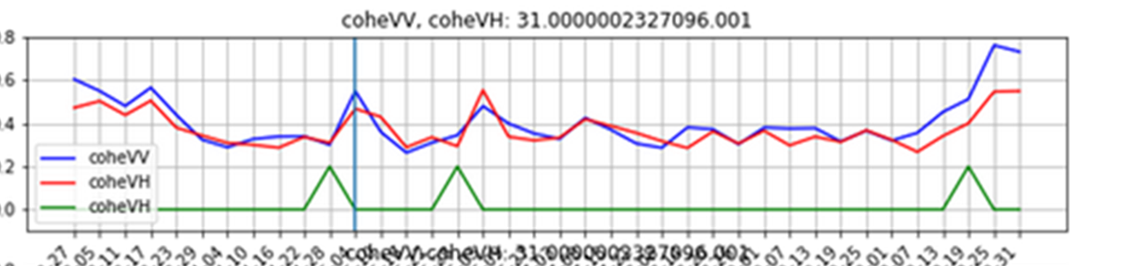
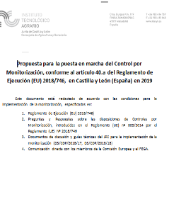
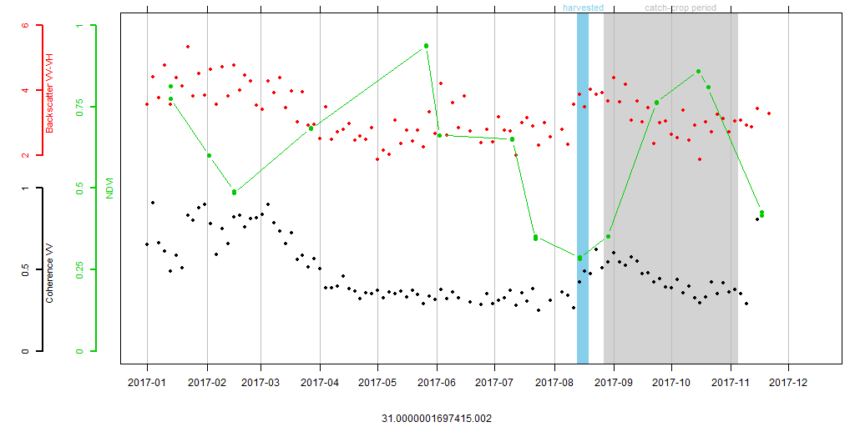
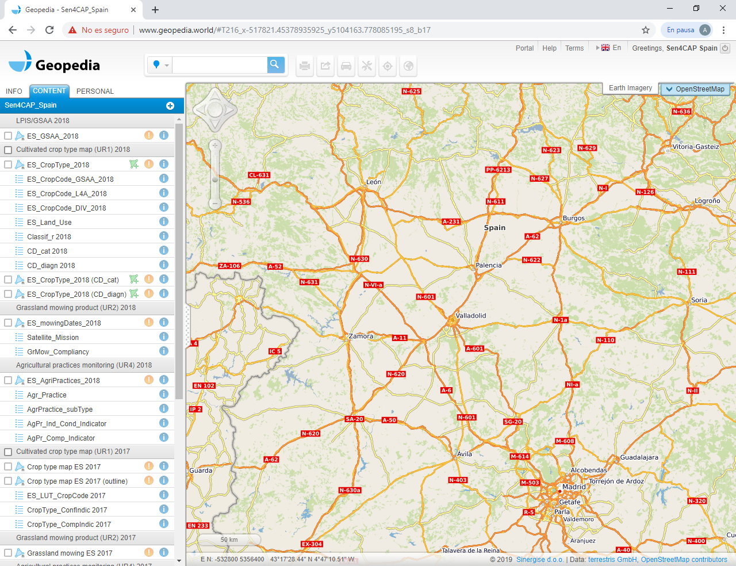
Contexto de la monitorización de superficies
2017
2015
Índices de vegetación
Cebada
2015
Girasol
Identificación de cultivo
Detección de siegas
Actividad agraria (SIE)
Visor geográfico
Notes:
Proyectos de investigación que demiuestran que es posible hacer un seguimiento de las parcelas agrícolas a nivel masivo y los diferentes enfoques de los mapas de cultivos hacen pensar a la Comisión sobre la factibilidad dar este salto
Sen4CAP es uno de estos proyectos y puede decirse que es clave ya que es el primero que realiza una adaptación práctica de los productos de teledetección a las necesidades de la PAC (control).
Castilla y León es uno de los Pilots sites en los que se hacen pruebas y que ayuda a definir los requisitos de usuario.
Presentación Javi del año pasado
G:\Planificacion_Desarrollo_Tecnologico\MONITOR\_Grupos de Trabajo y reuniones FEGA\2019\2019-09-16_4ª Reunión Grupo de Trabajo de Monitorización\99_MONITOR_ReporteCyL_v3.pptx

Slide 7
Metodología del Sistema de Monitorización de Superficies (SMS)
Notes:
Esta presentación trata, precisamente, sobre esto: como pensamos que nos puede ayudar de una forma más o menos rápida un producto de reflectancia de suelo desnudo que se ha liberado recientemente.

Slide 8
Metodología del Sistema de Monitorización de Superficies (SMS) :
Ideas fundamentales
Concepto
Monitorizar → SEGUIR la evolución a lo largo del tiempo
Cambio de paradigma
Notes:
Esta presentación trata, precisamente, sobre esto: como pensamos que nos puede ayudar de una forma más o menos rápida un producto de reflectancia de suelo desnudo que se ha liberado recientemente.

Slide 9

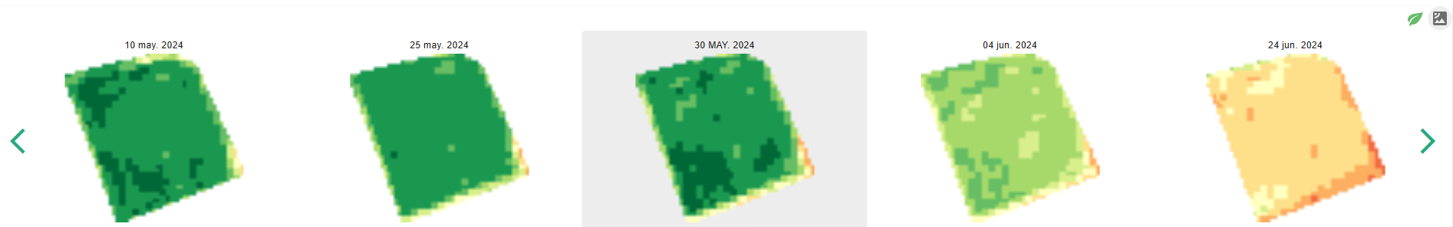



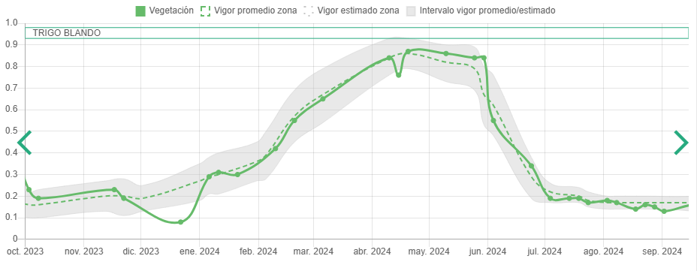

Metodología del Sistema de Monitorización de Superficies (SMS)
Ideas fundamentales
1ª Idea: Concepto de inspecciones
Inspección en campo
1 Inspección in situ
Monitorización
Seguimiento durante toda la campaña
10 Mayo 2024
25 Mayo 2024
30 Mayo 2024
04 Junio 2024
24 Junio 2024
¿Cebada?
Notes:
1ª Idea: cambio de paradigma:
De una inspección en campo -> toda la campaña
De inspecciones sobre el terreno (5%) -> Toda la población

Slide 10
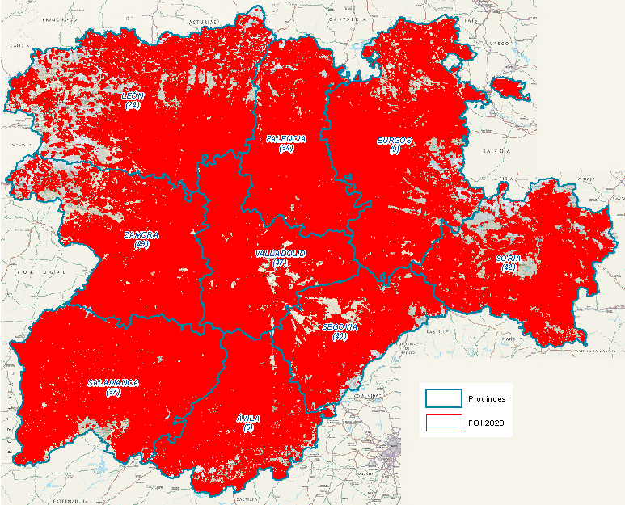
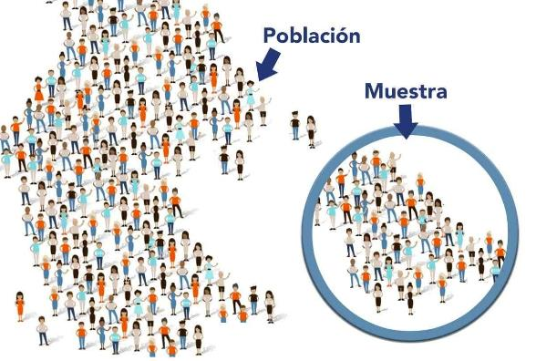
Metodología del Sistema de Monitorización de Superficies (SMS)
Ideas fundamentales
2ª Idea: Cambio en la población sujeta a control
Control sobre el terreno
Muestra 5%
Monitorización
100 % de la superficie
Fuente: https://www.questionpro.com/es/tama%C3%B1o-de-la-muestra.html
2021
Notes:
2ª Idea: el control de toda la población (100%)
De certeza de la inspección en campo -> Indicio muy probable
En positivo: que me diga si ha ocurrido algo
En negativo: que me diga si no ha ocurrido algo

Slide 11
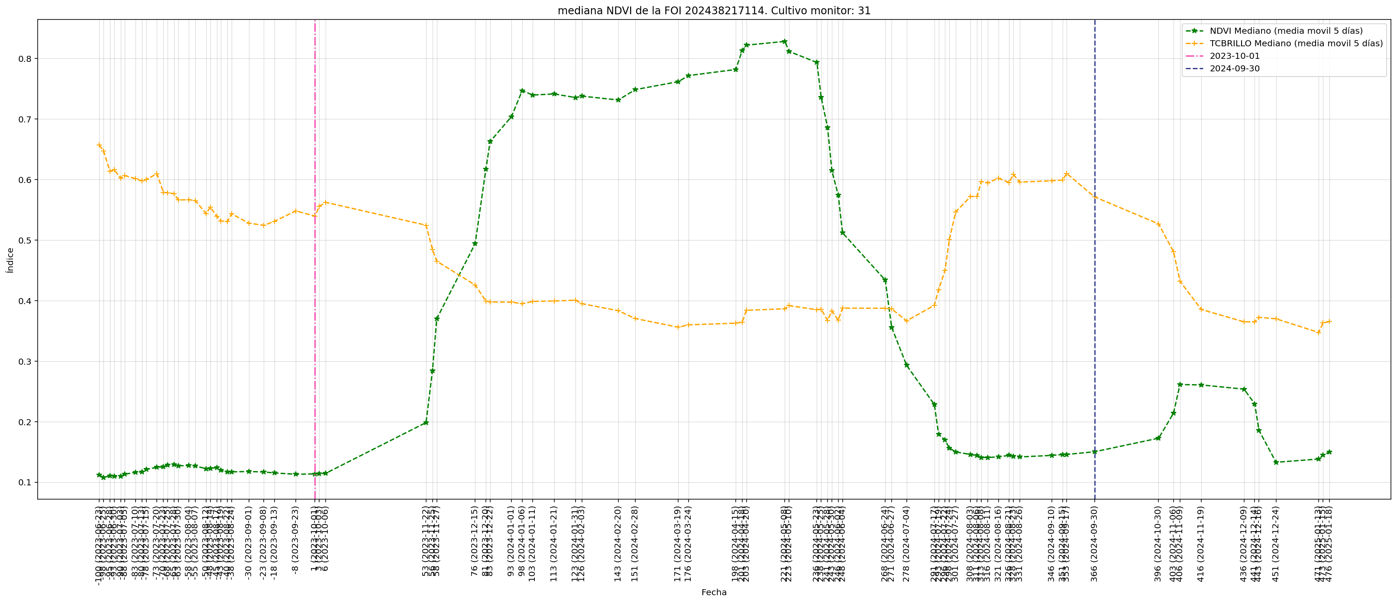
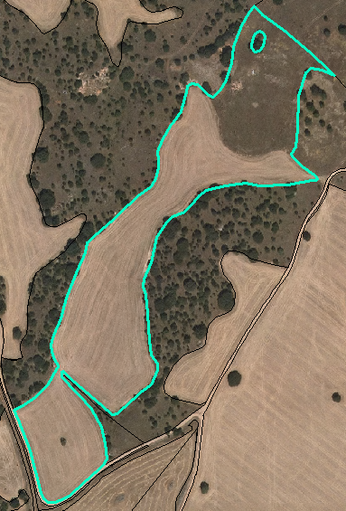
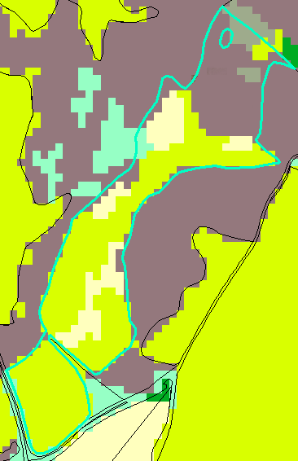
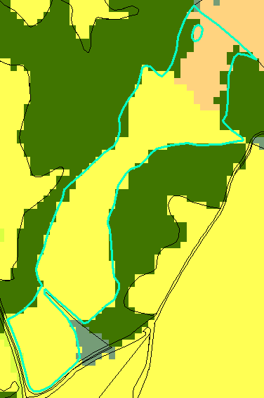
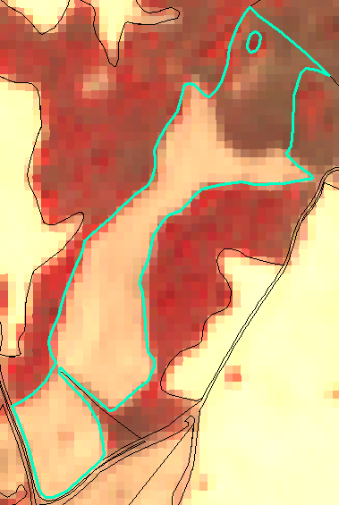

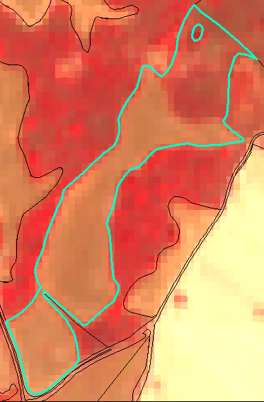
Metodología del Sistema de Monitorización de Superficies (SMS)
Ideas fundamentales
2ª Idea: Detección de indicios con alta probabilidad
Inspección en campo
Hecho contrastado
Monitorización
Indicio muy probable
Notes:
3ª Idea: el control de toda la población (100%)
De certeza de la inspección en campo -> Indicio muy probable
En positivo: que me diga si ha ocurrido algo
En negativo: que me diga si no ha ocurrido algo

Slide 12
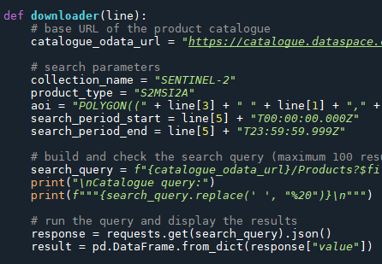
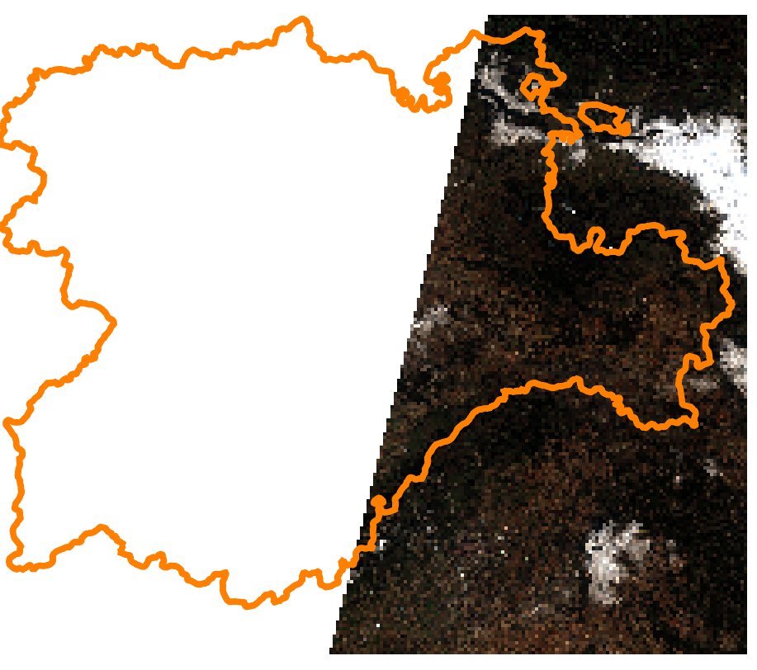
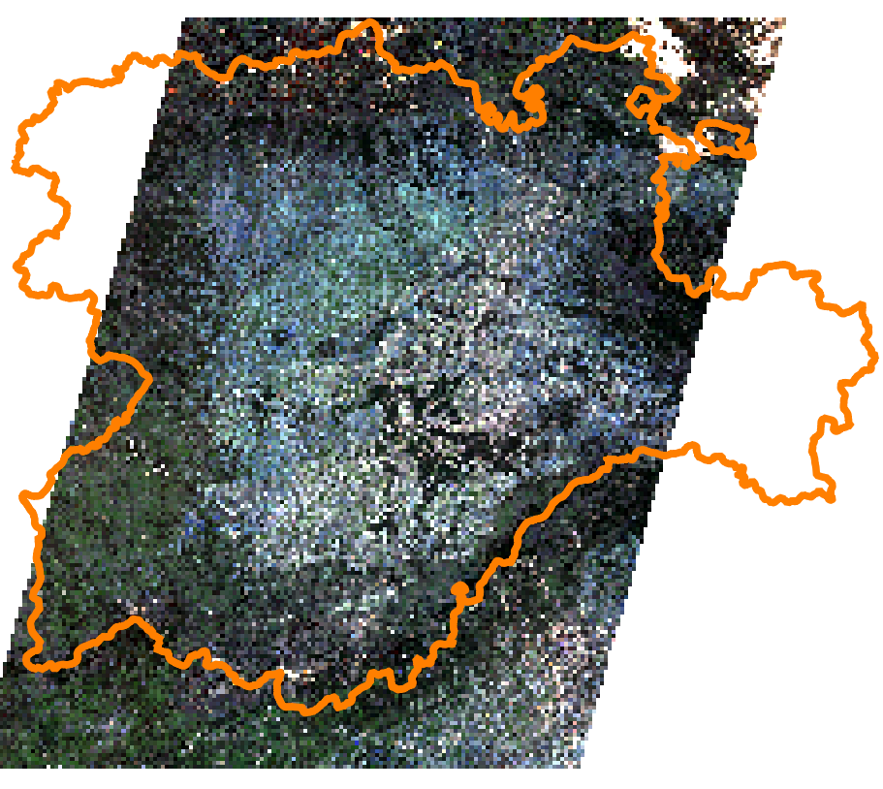
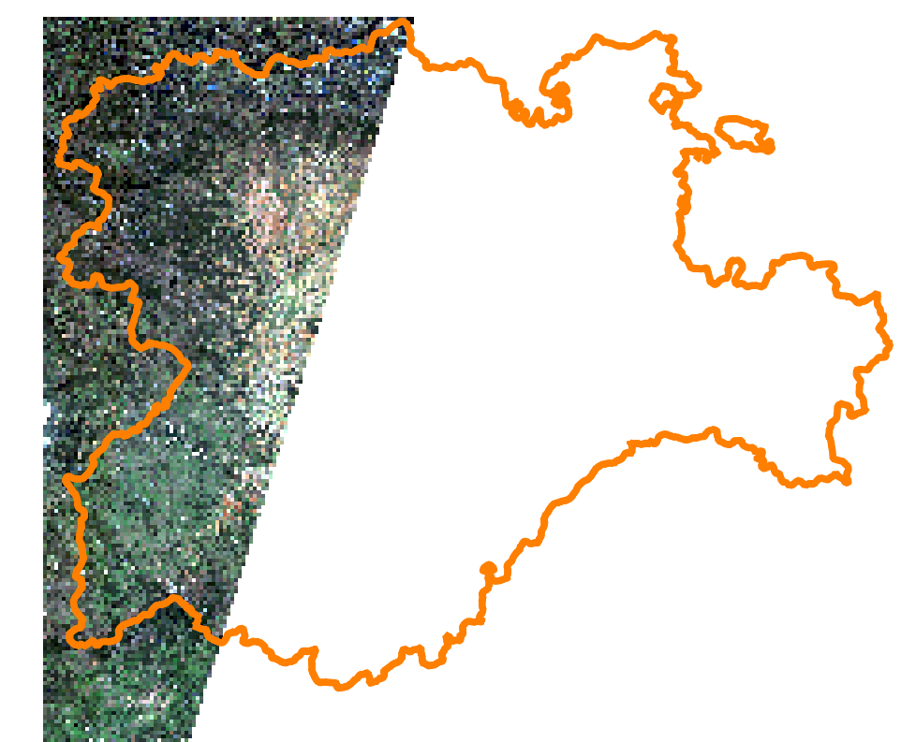

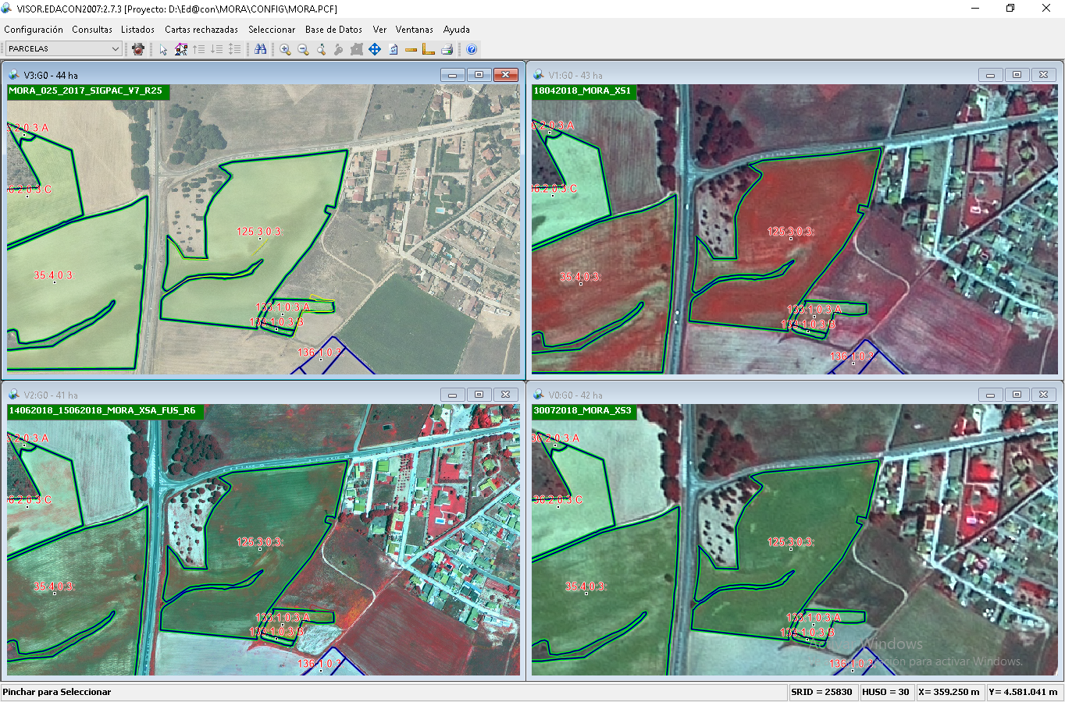
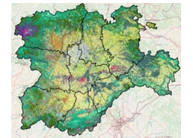
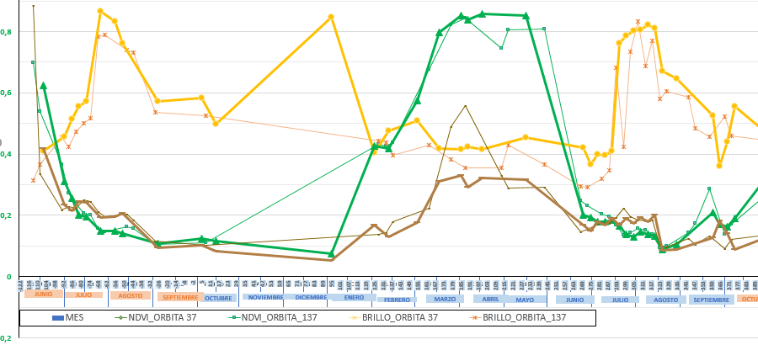
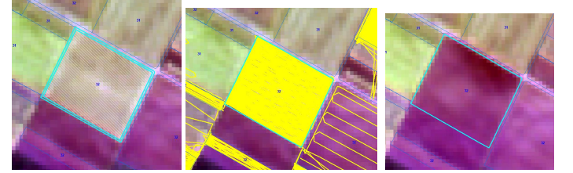
Metodología del Sistema de Monitorización de Superficies (SMS)
Ideas fundamentales
4ª Idea: Explotar al máximo los datos de teledetección
Monitorización
Scripting + Machine Learning
Teledetección
Fotointerpretación clásica
Notes:
2ª Idea: Explotar los datos de teledetección más intensamente:
De foto-interpretar (también con ortofoto) -> Análisis de la firma espectral mediante índices
Se hace de forma automática -> Scripting, ML,…

Slide 13


Metodología del Sistema de Monitorización de Superficies (SMS)
Ideas fundamentales
4ª Idea: Explotar al máximo los datos de teledetección
Inspección de campo
Enfoque punitivo
Monitorización
Enfoque colaborativo
MONITOR: el que advierte, aconseja o hace recordar (latín)
Notes:
2ª Idea: Explotar los datos de teledetección más intensamente:
De foto-interpretar (también con ortofoto) -> Análisis de la firma espectral mediante índices
Se hace de forma automática -> Scripting, ML,…

Slide 14
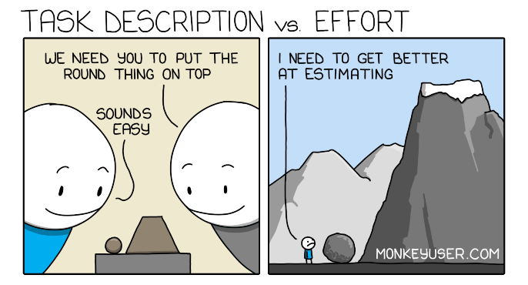

Metodología del Sistema de Monitorización de Superficies (SMS)
Ideas fundamentales
5ª Idea: Reducción de la carga administrativa
¿Lo estamos consiguiendo?
Idealmente:
Buscar equilibrio para todas las partes
Notes:
2ª Idea: Explotar los datos de teledetección más intensamente:
De foto-interpretar (también con ortofoto) -> Análisis de la firma espectral mediante índices
Se hace de forma automática -> Scripting, ML,…

Slide 15
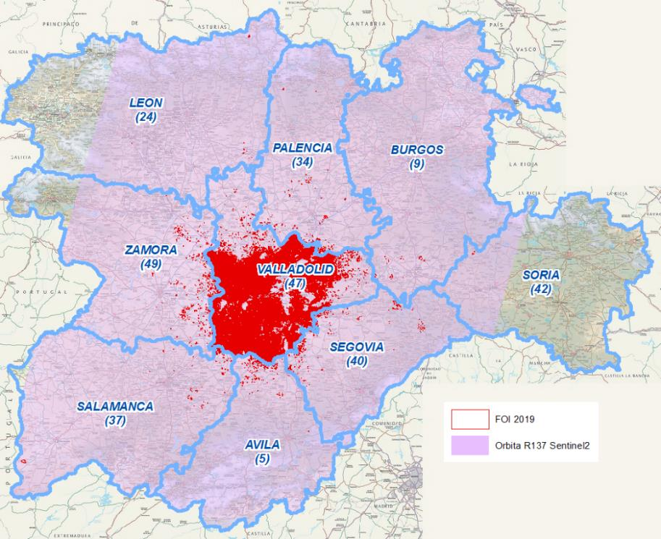
Metodología del Sistema de Monitorización de Superficies (SMS)
Implementación
2019 – Phase-in
Implementación progresiva
La superficie declarada en 2 SAC de la provincia de Valladolid
Excluyendo solicitantes que tuvieran parcelas localizadas fuera de la órbita 137 de Sentinel2
Todos los regímenes de ayudas vinculados a superficies del 1er Pillar
339.812 ha
133.638 Dec. / 98.035 ParcAgr
5.013 Solicitantes
Notes:
G:\Planificacion_Desarrollo_Tecnologico\MONITOR\_Grupos de Trabajo y reuniones FEGA\2019\2019-09-16_4ª Reunión Grupo de Trabajo de Monitorización\99_MONITOR_ReporteCyL_v3.pptx
G:\Planificacion_Desarrollo_Tecnologico\MONITOR\_Grupos de Trabajo y reuniones FEGA\2021\2021-04-15_Jornada ITACyL On-Line Monitorización\2021-04-15_Jornada On-Line Monitorización_v4.pptx
G:\Planificacion_Desarrollo_Tecnologico\MONITOR\_Grupos de Trabajo y reuniones FEGA\2019\2019-09-16_4ª Reunión Grupo de Trabajo de Monitorización\99_MONITOR_ReporteCyL_v3.pptx
G:\Planificacion_Desarrollo_Tecnologico\MONITOR\_Grupos de Trabajo y reuniones FEGA\2022\2022-02-23_9ª Reunión Grupo Avanzado Monitorización\3.3_2022-02-23_Monitorizacion CbM CyL_Mejoras Fase Automática.pptx

Slide 16
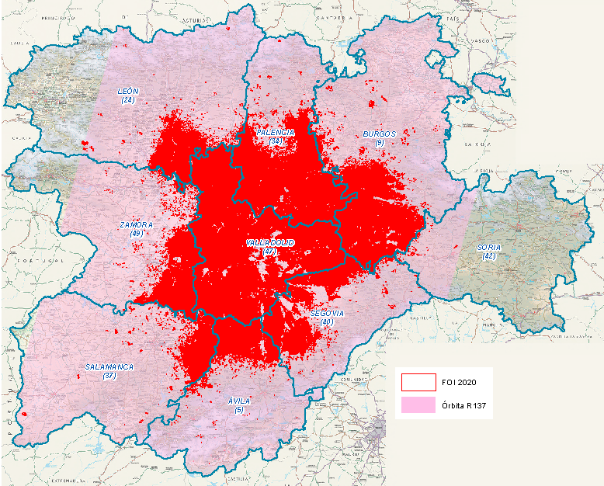
Metodología del Sistema de Monitorización de Superficies (SMS)
Implementación
Expedientes de dos SACs de Valladolid
2020 – Phase-in
La superficie declarada en 14 SAC en 8 provincias
Excluyendo solicitantes que tuvieran parcelas localizadas fuera de la órbita 137 de Sentinel2
Todos los regímenes de ayudas vinculados a superficies del 1er Pillar y 2º Pillar
1.564.829 ha
831.107 Dec. / 578.078 ParcAgr
23.789 Solicitantes
Notes:
G:\Planificacion_Desarrollo_Tecnologico\MONITOR\_Grupos de Trabajo y reuniones FEGA\2019\2019-09-16_4ª Reunión Grupo de Trabajo de Monitorización\99_MONITOR_ReporteCyL_v3.pptx
G:\Planificacion_Desarrollo_Tecnologico\MONITOR\_Grupos de Trabajo y reuniones FEGA\2021\2021-04-15_Jornada ITACyL On-Line Monitorización\2021-04-15_Jornada On-Line Monitorización_v4.pptx
G:\Planificacion_Desarrollo_Tecnologico\MONITOR\_Grupos de Trabajo y reuniones FEGA\2019\2019-09-16_4ª Reunión Grupo de Trabajo de Monitorización\99_MONITOR_ReporteCyL_v3.pptx
G:\Planificacion_Desarrollo_Tecnologico\MONITOR\_Grupos de Trabajo y reuniones FEGA\2022\2022-02-23_9ª Reunión Grupo Avanzado Monitorización\3.3_2022-02-23_Monitorizacion CbM CyL_Mejoras Fase Automática.pptx

Slide 17
Metodología del Sistema de Monitorización de Superficies (SMS)
Implementación
2021 – Phase-in
100% de la superficie declarada en el territorio de Castilla y León
Las 3 órbitas Sentinel-2
Todos los regímenes de ayudas vinculados a superficies: 1er y 2º Pilar
5.314.914,72 ha
3.669.962 Dec./2.403.286 ParcAgr
67.626 Solicitantes
Notes:
G:\Planificacion_Desarrollo_Tecnologico\MONITOR\_Grupos de Trabajo y reuniones FEGA\2019\2019-09-16_4ª Reunión Grupo de Trabajo de Monitorización\99_MONITOR_ReporteCyL_v3.pptx
G:\Planificacion_Desarrollo_Tecnologico\MONITOR\_Grupos de Trabajo y reuniones FEGA\2021\2021-04-15_Jornada ITACyL On-Line Monitorización\2021-04-15_Jornada On-Line Monitorización_v4.pptx
G:\Planificacion_Desarrollo_Tecnologico\MONITOR\_Grupos de Trabajo y reuniones FEGA\2019\2019-09-16_4ª Reunión Grupo de Trabajo de Monitorización\99_MONITOR_ReporteCyL_v3.pptx
G:\Planificacion_Desarrollo_Tecnologico\MONITOR\_Grupos de Trabajo y reuniones FEGA\2022\2022-02-23_9ª Reunión Grupo Avanzado Monitorización\3.3_2022-02-23_Monitorizacion CbM CyL_Mejoras Fase Automática.pptx

Slide 18
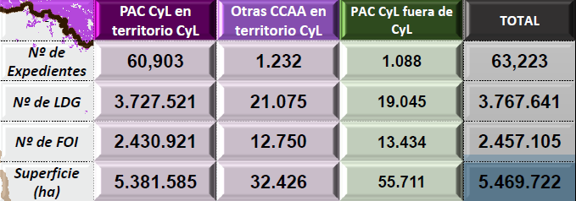
Metodología del Sistema de Monitorización de Superficies (SMS)
Implementación
2022, 2023,…
100% de la superficie declarada en el territorio de Castilla y León
Las 3 órbitas Sentinel-2
Todos los regímenes de ayudas vinculados a superficies: 1er y 2º Pilar
Notes:
G:\Planificacion_Desarrollo_Tecnologico\MONITOR\_Grupos de Trabajo y reuniones FEGA\2019\2019-09-16_4ª Reunión Grupo de Trabajo de Monitorización\99_MONITOR_ReporteCyL_v3.pptx
G:\Planificacion_Desarrollo_Tecnologico\MONITOR\_Grupos de Trabajo y reuniones FEGA\2021\2021-04-15_Jornada ITACyL On-Line Monitorización\2021-04-15_Jornada On-Line Monitorización_v4.pptx
G:\Planificacion_Desarrollo_Tecnologico\MONITOR\_Grupos de Trabajo y reuniones FEGA\2019\2019-09-16_4ª Reunión Grupo de Trabajo de Monitorización\99_MONITOR_ReporteCyL_v3.pptx
G:\Planificacion_Desarrollo_Tecnologico\MONITOR\_Grupos de Trabajo y reuniones FEGA\2022\2022-02-23_9ª Reunión Grupo Avanzado Monitorización\3.3_2022-02-23_Monitorizacion CbM CyL_Mejoras Fase Automática.pptx

Slide 19
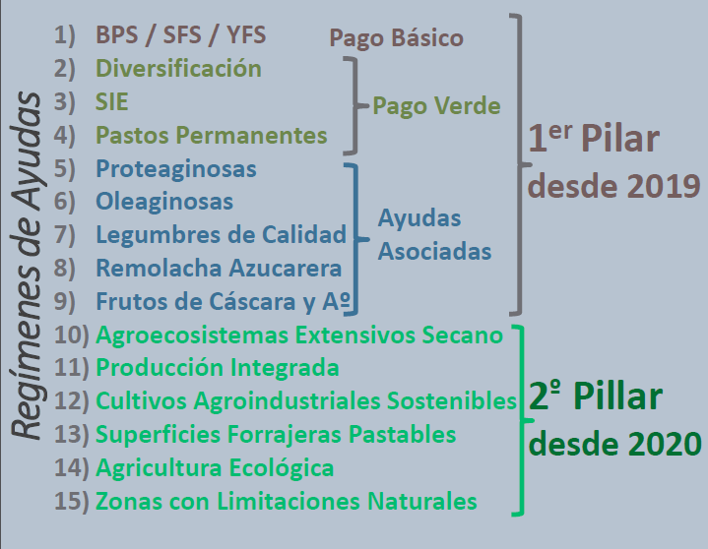
Metodología del Sistema de Monitorización de Superficies (SMS)
Implementación
2019 -> 2023
Notes:
G:\Planificacion_Desarrollo_Tecnologico\MONITOR\_Grupos de Trabajo y reuniones FEGA\2019\2019-09-16_4ª Reunión Grupo de Trabajo de Monitorización\99_MONITOR_ReporteCyL_v3.pptx
G:\Planificacion_Desarrollo_Tecnologico\MONITOR\_Grupos de Trabajo y reuniones FEGA\2021\2021-04-15_Jornada ITACyL On-Line Monitorización\2021-04-15_Jornada On-Line Monitorización_v4.pptx
G:\Planificacion_Desarrollo_Tecnologico\MONITOR\_Grupos de Trabajo y reuniones FEGA\2019\2019-09-16_4ª Reunión Grupo de Trabajo de Monitorización\99_MONITOR_ReporteCyL_v3.pptx
G:\Planificacion_Desarrollo_Tecnologico\MONITOR\_Grupos de Trabajo y reuniones FEGA\2022\2022-02-23_9ª Reunión Grupo Avanzado Monitorización\3.3_2022-02-23_Monitorizacion CbM CyL_Mejoras Fase Automática.pptx

Slide 20
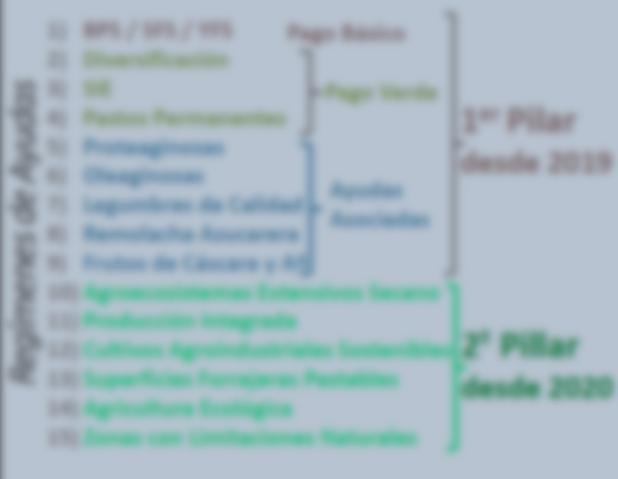
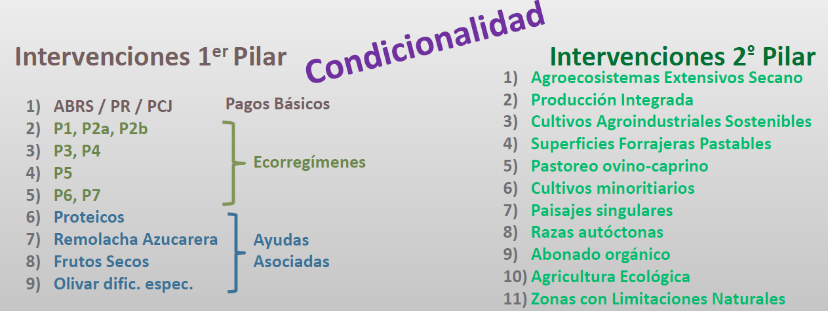
Metodología del Sistema de Monitorización de Superficies (SMS)
Implementación
2019 -> 2023
2024 -> 2026
Notes:
G:\Planificacion_Desarrollo_Tecnologico\MONITOR\_Grupos de Trabajo y reuniones FEGA\2019\2019-09-16_4ª Reunión Grupo de Trabajo de Monitorización\99_MONITOR_ReporteCyL_v3.pptx
G:\Planificacion_Desarrollo_Tecnologico\MONITOR\_Grupos de Trabajo y reuniones FEGA\2021\2021-04-15_Jornada ITACyL On-Line Monitorización\2021-04-15_Jornada On-Line Monitorización_v4.pptx
G:\Planificacion_Desarrollo_Tecnologico\MONITOR\_Grupos de Trabajo y reuniones FEGA\2019\2019-09-16_4ª Reunión Grupo de Trabajo de Monitorización\99_MONITOR_ReporteCyL_v3.pptx
G:\Planificacion_Desarrollo_Tecnologico\MONITOR\_Grupos de Trabajo y reuniones FEGA\2022\2022-02-23_9ª Reunión Grupo Avanzado Monitorización\3.3_2022-02-23_Monitorizacion CbM CyL_Mejoras Fase Automática.pptx

Slide 21
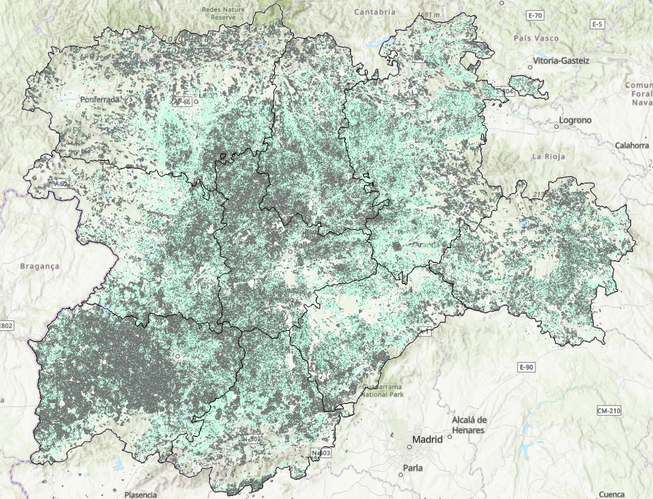
Metodología del Sistema de Monitorización de Superficies (SMS)
Implementación
2025
Algunos datos:
Superficie declarada: 5.385.618,67 ha
Declaraciones gráficas: 3.743.287
Parcelas agrícolas: 2.365.824
Solicitantes: 56.423
Notes:
G:\Planificacion_Desarrollo_Tecnologico\MONITOR\_Grupos de Trabajo y reuniones FEGA\2019\2019-09-16_4ª Reunión Grupo de Trabajo de Monitorización\99_MONITOR_ReporteCyL_v3.pptx
G:\Planificacion_Desarrollo_Tecnologico\MONITOR\_Grupos de Trabajo y reuniones FEGA\2021\2021-04-15_Jornada ITACyL On-Line Monitorización\2021-04-15_Jornada On-Line Monitorización_v4.pptx
G:\Planificacion_Desarrollo_Tecnologico\MONITOR\_Grupos de Trabajo y reuniones FEGA\2019\2019-09-16_4ª Reunión Grupo de Trabajo de Monitorización\99_MONITOR_ReporteCyL_v3.pptx
G:\Planificacion_Desarrollo_Tecnologico\MONITOR\_Grupos de Trabajo y reuniones FEGA\2022\2022-02-23_9ª Reunión Grupo Avanzado Monitorización\3.3_2022-02-23_Monitorizacion CbM CyL_Mejoras Fase Automática.pptx

Slide 22
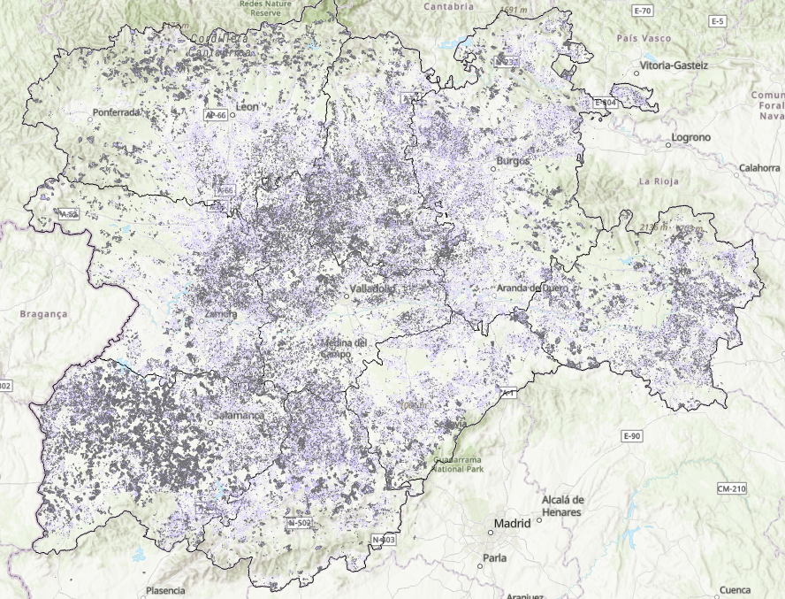

Metodología del Sistema de Monitorización de Superficies (SMS)
Implementación
2026
Notes:
G:\Planificacion_Desarrollo_Tecnologico\MONITOR\_Grupos de Trabajo y reuniones FEGA\2019\2019-09-16_4ª Reunión Grupo de Trabajo de Monitorización\99_MONITOR_ReporteCyL_v3.pptx
G:\Planificacion_Desarrollo_Tecnologico\MONITOR\_Grupos de Trabajo y reuniones FEGA\2021\2021-04-15_Jornada ITACyL On-Line Monitorización\2021-04-15_Jornada On-Line Monitorización_v4.pptx
G:\Planificacion_Desarrollo_Tecnologico\MONITOR\_Grupos de Trabajo y reuniones FEGA\2019\2019-09-16_4ª Reunión Grupo de Trabajo de Monitorización\99_MONITOR_ReporteCyL_v3.pptx
G:\Planificacion_Desarrollo_Tecnologico\MONITOR\_Grupos de Trabajo y reuniones FEGA\2022\2022-02-23_9ª Reunión Grupo Avanzado Monitorización\3.3_2022-02-23_Monitorizacion CbM CyL_Mejoras Fase Automática.pptx

Slide 23
Metodología del Sistema de Monitorización de Superficies (SMS)
Principios básicos
Detección numérica de evidencias
Notes:
G:\Planificacion_Desarrollo_Tecnologico\MONITOR\_Grupos de Trabajo y reuniones FEGA\2019\2019-09-16_4ª Reunión Grupo de Trabajo de Monitorización\99_MONITOR_ReporteCyL_v3.pptx
G:\Planificacion_Desarrollo_Tecnologico\MONITOR\_Grupos de Trabajo y reuniones FEGA\2021\2021-04-15_Jornada ITACyL On-Line Monitorización\2021-04-15_Jornada On-Line Monitorización_v4.pptx
G:\Planificacion_Desarrollo_Tecnologico\MONITOR\_Grupos de Trabajo y reuniones FEGA\2019\2019-09-16_4ª Reunión Grupo de Trabajo de Monitorización\99_MONITOR_ReporteCyL_v3.pptx
G:\Planificacion_Desarrollo_Tecnologico\MONITOR\_Grupos de Trabajo y reuniones FEGA\2022\2022-02-23_9ª Reunión Grupo Avanzado Monitorización\3.3_2022-02-23_Monitorizacion CbM CyL_Mejoras Fase Automática.pptx

Slide 24
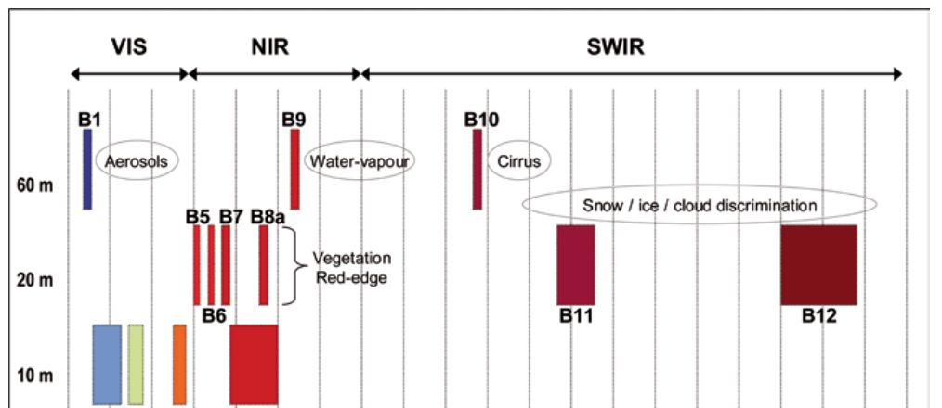
Metodología del Sistema de Monitorización de Superficies (SMS)
Principios básicos
Detección numérica de evidencias
Multibanda
Sentinel-2: 12 bandas
Sentinel-1: doble polarización
Notes:
Relacionado con lo que comentaba al principio, estamos explotando los datos de teledetección más allá de la foto interpretación, perdemos algunas cosas.

Slide 25
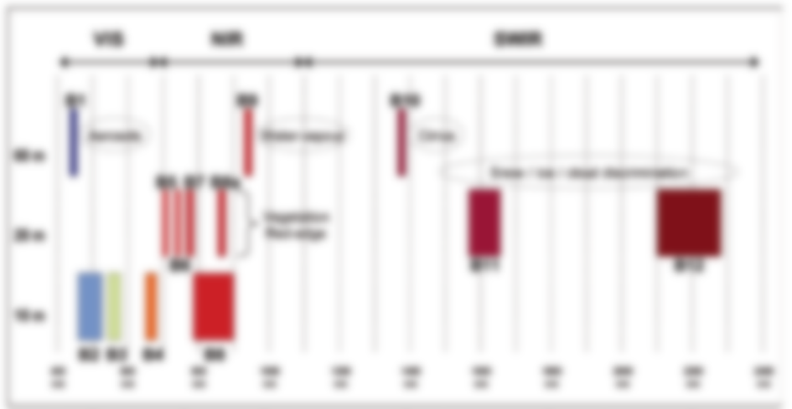
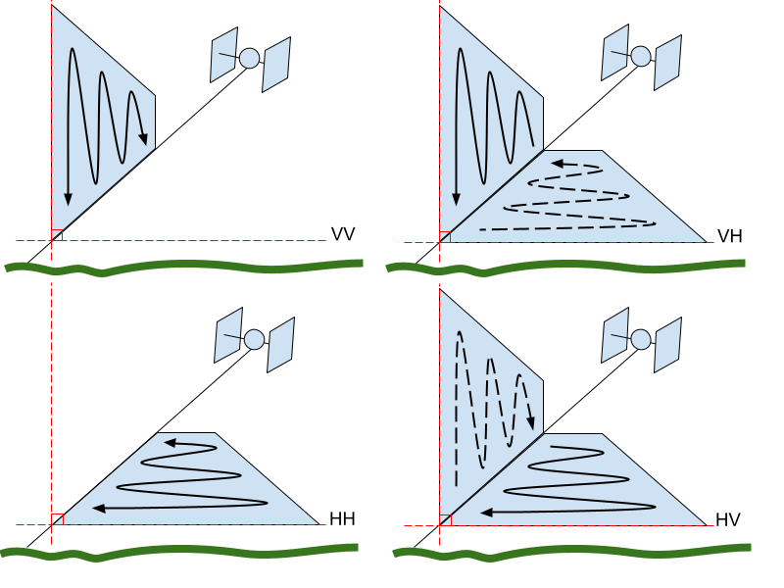
Metodología del Sistema de Monitorización de Superficies (SMS)
Principios básicos
Detección numérica de evidencias
Multibanda
Sentinel-2: 12 bandas
Sentinel-1: doble polarización
Notes:
Relacionado con lo que comentaba al principio, estamos explotando los datos de teledetección más allá de la foto interpretación, perdemos algunas cosas.

Slide 26
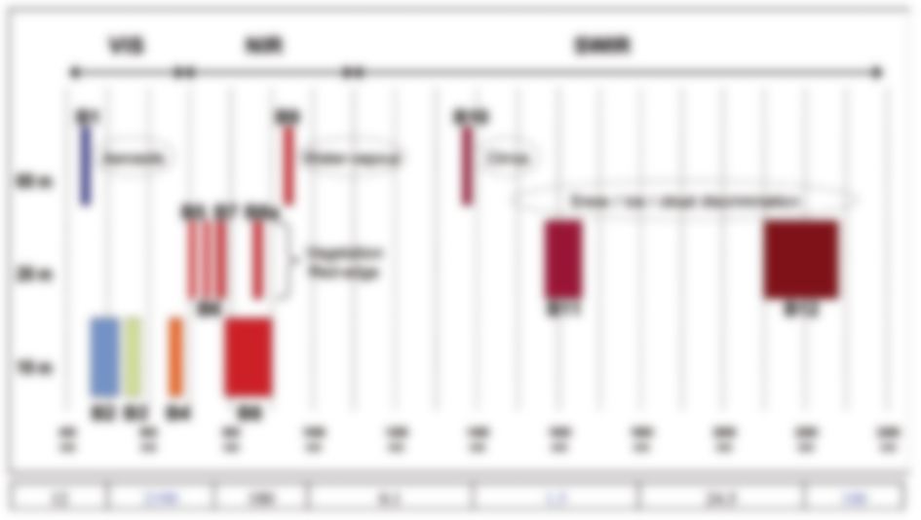
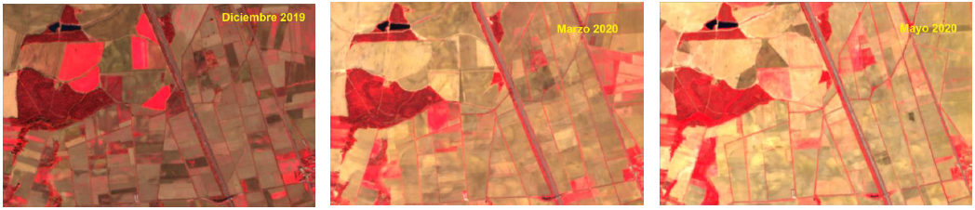

Metodología del Sistema de Monitorización de Superficies (SMS)
Principios básicos
Detección numérica de evidencias
Multibanda
Sentinel-2: 12 bandas
Sentinel-1: doble polarización
Multitemporal:
Sentinel-2: 5 días
Sentinel-1: 6 días
Notes:
Relacionado con lo que comentaba al principio, estamos explotando los datos de teledetección más allá de la foto interpretación, perdemos algunas cosas.

Slide 27









Metodología del Sistema de Monitorización de Superficies (SMS)
Principios básicos
01/10/2023
27/07/2024
Detección numérica de evidencias
08/05/2024
04/07/2024
17/07/2024
19/07/2024
23/08/2024
10/09/2024
Notes:
Relacionado con lo que comentaba al principio, estamos explotando los datos de teledetección más allá de la foto interpretación, perdemos algunas cosas.

Slide 28




Metodología del Sistema de Monitorización de Superficies (SMS)
Principios básicos
Detección numérica de evidencias
04/07/2024
17/07/2024
19/07/2024
Notes:
Relacionado con lo que comentaba al principio, estamos explotando los datos de teledetección más allá de la foto interpretación, perdemos algunas cosas.

Slide 29


Metodología del Sistema de Monitorización de Superficies (SMS)
Principios básicos
Detección numérica de evidencias
Notes:
Relacionado con lo que comentaba al principio, estamos explotando los datos de teledetección más allá de la foto interpretación, perdemos algunas cosas.

Slide 30
Metodología del Sistema de Monitorización de Superficies (SMS)
Principios básicos
Qué se puede monitorizar
Evidencias puntuales en un momento de la campaña
Notes:
G:\Planificacion_Desarrollo_Tecnologico\MONITOR\_Grupos de Trabajo y reuniones FEGA\2019\2019-09-16_4ª Reunión Grupo de Trabajo de Monitorización\99_MONITOR_ReporteCyL_v3.pptx
G:\Planificacion_Desarrollo_Tecnologico\MONITOR\_Grupos de Trabajo y reuniones FEGA\2021\2021-04-15_Jornada ITACyL On-Line Monitorización\2021-04-15_Jornada On-Line Monitorización_v4.pptx
G:\Planificacion_Desarrollo_Tecnologico\MONITOR\_Grupos de Trabajo y reuniones FEGA\2019\2019-09-16_4ª Reunión Grupo de Trabajo de Monitorización\99_MONITOR_ReporteCyL_v3.pptx
G:\Planificacion_Desarrollo_Tecnologico\MONITOR\_Grupos de Trabajo y reuniones FEGA\2022\2022-02-23_9ª Reunión Grupo Avanzado Monitorización\3.3_2022-02-23_Monitorizacion CbM CyL_Mejoras Fase Automática.pptx

Slide 31
Metodología del Sistema de Monitorización de Superficies (SMS)
Principios básicos
Qué se puede monitorizar
Evidencias puntuales en un momento de la campaña
Notes:
Explicar qué es lo que estoy enseñando

Slide 32
Metodología del Sistema de Monitorización de Superficies (SMS)
Principios básicos
Qué se puede monitorizar
Evidencias puntuales en un momento de la campaña
Evidencias que se producen en un lapso de tiempo

Slide 33
Metodología del Sistema de Monitorización de Superficies (SMS)
Principios básicos
Qué se puede monitorizar
Evidencias puntuales en un momento de la campaña
Evidencias que se producen en un lapso de tiempo
Compatibilidad de la cubierta del terreno observado respecto del cultivo declarado (análisis de la serie temporal)

Slide 34
Metodología del Sistema de Monitorización de Superficies (SMS)
Principios básicos
Qué se puede monitorizar
Evidencias puntuales en un momento de la campaña
Evidencias que se producen en un lapso de tiempo
Compatibilidad de la cubierta del terreno observado respecto del cultivo declarado (análisis de la serie temporal)
Homogeneidad en la cubierta (análisis de la serie temporal)

Slide 35

Metodología del Sistema de Monitorización de Superficies (SMS)
Principios básicos
Qué se puede monitorizar
Evidencias puntuales en un momento de la campaña
Evidencias que se producen en un lapso de tiempo
Compatibilidad de la cubierta del terreno observado respecto del cultivo declarado (análisis de la serie temporal)
Homogeneidad en la cubierta (análisis de la serie temporal)
01/10/2023
08/05/2024
04/07/2024
17/07/2024
19/07/2024
27/07/2024
23/08/2024
10/09/2024

Slide 36
Metodología del Sistema de Monitorización de Superficies (SMS)
Principios básicos
Qué se puede monitorizar
Evidencias puntuales en un momento de la campaña
Evidencias que se producen en un lapso de tiempo
Compatibilidad de la cubierta del terreno observado respecto del cultivo declarado (análisis de la serie temporal)
Homogeneidad en la cubierta (análisis de la serie temporal)
Evaluación de:
Actividad agraria
Otros requisitos específicos
Notes:
En definitiva, si podemos monitorizar esto podemos evaluar en cierta forma

Slide 37




Metodología del Sistema de Monitorización de Superficies (SMS)
Principios básicos
Qué NO se puede monitorizar
Asentamiento apícola
Olivar (nº de árboles, marco de plantación)
Notes:
Relacionado con lo que comentaba al principio, estamos explotando los datos de teledetección más allá de la foto interpretación, perdemos algunas cosas.

Slide 38
Metodología del Sistema de Monitorización de Superficies (SMS)
Principios básicos
Características del SMS: sistema automático
ABRS
Condicionalidad
Eco-regímenes
Ayudas asociadas
2º Pilar
Carga de trabajo abordable
Monitorizar todas las intervenciones
- Volumen de datos
- Información accesible
- Automatización
- Sistema escalable
Notes:
Monitorizar todas las intervenciones: Las intervenciones tienen algún requisito monitorizable ya que, de una forma u otra, se verifica actividad agraria o identificación de cultivo

Slide 39
Metodología del Sistema de Monitorización de Superficies (SMS)
Principios básicos
Características del SMS: Dos segmentos
Notes:
Monitorizar todas las intervenciones: Las intervenciones tienen algún requisito monitorizable ya que, de una forma u otra, se verifica actividad agraria o identificación de cultivo

Slide 40

Metodología del Sistema de Monitorización de Superficies (SMS)
Principios básicos
Segmento
de Teledetección
Segmento de
ayudas
Notes:
Monitorizar todas las intervenciones: Las intervenciones tienen algún requisito monitorizable ya que, de una forma u otra, se verifica actividad agraria o identificación de cultivo

Slide 41
Metodología del Sistema de Monitorización de Superficies (SMS)
Principios básicos
Segmento de ayudas
Fase de juicio experto
Revisión en función de la incidencia:
Geofotos
Fotointerpretación
Análisis de series temporales
Cálculo de impacto de superficie
Modificación de DG
Asignación resultado final a la declaración gráfica
Cálculo del pago
Notes:
Monitorizar todas las intervenciones: Las intervenciones tienen algún requisito monitorizable ya que, de una forma u otra, se verifica actividad agraria o identificación de cultivo

Slide 42
Metodología del Sistema de Monitorización de Superficies (SMS)
Principios básicos
Segmento de Teledetección
Captura y procesado de imágenes
Generación de los mapas de cultivos
Intercambio de las DG de partida
Generación de FOIs
Asignación a FOIs Lanes y cultivos
Creación y aplicación de Markers
Implementación de reglas según Escenario y Lane
Evaluación de Markers según las reglas y asignación de Semáforo
Segmento de
ayudas
Proceso continuo durante toda la campaña
Notes:
Monitorizar todas las intervenciones: Las intervenciones tienen algún requisito monitorizable ya que, de una forma u otra, se verifica actividad agraria o identificación de cultivo

Slide 43
Metodología del Sistema de Monitorización de Superficies (SMS)
Conceptos
Parcela agrícola
→
Unidad de manejo
Feature Of Interest (FOI)
Notes:
Monitorizar todas las intervenciones: Las intervenciones tienen algún requisito monitorizable ya que, de una forma u otra, se verifica actividad agraria o identificación de cultivo

Slide 44


Metodología del Sistema de Monitorización de Superficies (SMS)
Conceptos
Parcela agrícola
→
Unidad de manejo
Feature Of Interest (FOI)
CAPTURA
(SOLICITUD ÚNICA)
LDG
LDG
Parcela agrícola FOI
LDG
FOI FACTORY
LDG
Notes:
Monitorizar todas las intervenciones: Las intervenciones tienen algún requisito monitorizable ya que, de una forma u otra, se verifica actividad agraria o identificación de cultivo

Slide 45

Metodología del Sistema de Monitorización de Superficies (SMS)
Conceptos
Parcela agrícola
→
Unidad de manejo
Feature Of Interest (FOI)
CAPTURA
(SOLICITUD ÚNICA)
LDG
LDG
Parcela agrícola FOI
LDG
FOI FACTORY
LDG
Notes:
Monitorizar todas las intervenciones: Las intervenciones tienen algún requisito monitorizable ya que, de una forma u otra, se verifica actividad agraria o identificación de cultivo

Slide 46

Metodología del Sistema de Monitorización de Superficies (SMS)
Conceptos
Parcela agrícola
→
Unidad de manejo
Feature Of Interest (FOI)
CAPTURA
(SOLICITUD ÚNICA)
LDG
LDG
Parcela agrícola FOI
LDG
FOI FACTORY
LDG
Notes:
Monitorizar todas las intervenciones: Las intervenciones tienen algún requisito monitorizable ya que, de una forma u otra, se verifica actividad agraria o identificación de cultivo

Slide 47
Metodología del Sistema de Monitorización de Superficies (SMS)
Conceptos
Parcela agrícola
→
Unidad de manejo
Feature Of Interest (FOI)
CAPTURA
(SOLICITUD ÚNICA)
LDG
LDG
Parcela agrícola FOI
LDG
FOI FACTORY
LDG
¿Por qué?
2025
No reduce carga computacional pero:
Seguimiento más sencillo
Evidencias más consistente
Más cercano a la realidad
LDGs: 3.743.287
FOIs: 2.365.824
→
Notes:
Monitorizar todas las intervenciones: Las intervenciones tienen algún requisito monitorizable ya que, de una forma u otra, se verifica actividad agraria o identificación de cultivo

Slide 48
Metodología del Sistema de Monitorización de Superficies (SMS)
Conceptos
→
Escenario
Contexto que ayuda a definir y/o aplicar una regla
Notes:
Monitorizar todas las intervenciones: Las intervenciones tienen algún requisito monitorizable ya que, de una forma u otra, se verifica actividad agraria o identificación de cultivo

Slide 49
Metodología del Sistema de Monitorización de Superficies (SMS)
Conceptos
→
Escenario
Contexto que ayuda a definir y/o aplicar una regla
Notes:
Monitorizar todas las intervenciones: Las intervenciones tienen algún requisito monitorizable ya que, de una forma u otra, se verifica actividad agraria o identificación de cultivo

Slide 50







Metodología del Sistema de Monitorización de Superficies (SMS)
Conceptos
→
Escenario
Contexto que ayuda a definir y/o aplicar una regla
Escenarios
Cultivos anuales de Invierno
Cultivos anuales de Verano
Cultivos herbáceos plurianuales
Barbechos
blanco/cubierta
Cultivos leñosos permanentes
Pastos permanentes
Superficies Forestadas
Notes:
Monitorizar todas las intervenciones: Las intervenciones tienen algún requisito monitorizable ya que, de una forma u otra, se verifica actividad agraria o identificación de cultivo

Slide 51



Metodología del Sistema de Monitorización de Superficies (SMS)
Conceptos
Lane
→
Cada una de las líneas de ayuda o conjunto de compromisos que dan lugar a una decisión de pago.
Una parcela agrícola → Varias Lanes
Un Semáforo → Para cada Lane
Notes:
Monitorizar todas las intervenciones: Las intervenciones tienen algún requisito monitorizable ya que, de una forma u otra, se verifica actividad agraria o identificación de cultivo

Slide 52






Metodología del Sistema de Monitorización de Superficies (SMS)
Conceptos
Marker
→
Cualquier evidencia sobre la parcela y el cultivo, que sea útil para la toma de decisiones
6 familias de markers
2025
Markers Fenológicos
Detección de eventos
SIGPAC
81 Markers en explotación
9 Markers en desarrollo
10 Markers definidos
Identificación de cultivos
Homogeneidad
Otros Registros
Notes:
Monitorizar todas las intervenciones: Las intervenciones tienen algún requisito monitorizable ya que, de una forma u otra, se verifica actividad agraria o identificación de cultivo

Slide 53

Metodología del Sistema de Monitorización de Superficies (SMS)
Conceptos
Marker
→
Cualquier evidencia sobre la parcela y el cultivo, que sea útil para la toma de decisiones
Metodología definición de markers
Notes:
Monitorizar todas las intervenciones: Las intervenciones tienen algún requisito monitorizable ya que, de una forma u otra, se verifica actividad agraria o identificación de cultivo

Slide 54
Metodología del Sistema de Monitorización de Superficies (SMS)
Algunos eventos y requisitos monitorizables (PEPAC 2023-2027)
No quemar rastrojo en cultivos herbáceos
Eventos
Ayudas PAC
ABRS
BCAM 3
BCAM 6
CHI-BSO-FLC
Actividad agraria
Ecoregimenes
P4. Siembra directa
P2. 2B. Siega sostenible
No laboreo desde cosecha y el 1 de septiembre
Quemas
Cosechas
Laboreo
Siegas
Realizar mínimo laboreo, mantenimiento de la cubierta o prácticas tradicionales
Situación riesgo de abandono
No antes del 30 de agosto/ Ninguna actividad agraria en un periodo de 60 días entre 1 de julio y 30 agosto
Notes:
Monitorizar todas las intervenciones: Las intervenciones tienen algún requisito monitorizable ya que, de una forma u otra, se verifica actividad agraria o identificación de cultivo

Slide 55

Metodología del Sistema de Monitorización de Superficies (SMS)
Selección de índices
Notes:
Monitorizar todas las intervenciones: Las intervenciones tienen algún requisito monitorizable ya que, de una forma u otra, se verifica actividad agraria o identificación de cultivo

Slide 56

Metodología del Sistema de Monitorización de Superficies (SMS)
Valores descriptivos de la serie
Notes:
Monitorizar todas las intervenciones: Las intervenciones tienen algún requisito monitorizable ya que, de una forma u otra, se verifica actividad agraria o identificación de cultivo

Slide 57

Metodología del Sistema de Monitorización de Superficies (SMS)
Diseño de markers
Notes:
Monitorizar todas las intervenciones: Las intervenciones tienen algún requisito monitorizable ya que, de una forma u otra, se verifica actividad agraria o identificación de cultivo

Slide 58

Metodología del Sistema de Monitorización de Superficies (SMS)
Ejemplo
Notes:
Monitorizar todas las intervenciones: Las intervenciones tienen algún requisito monitorizable ya que, de una forma u otra, se verifica actividad agraria o identificación de cultivo

Slide 59

Metodología del Sistema de Monitorización de Superficies (SMS)
Ejemplo
Notes:
Monitorizar todas las intervenciones: Las intervenciones tienen algún requisito monitorizable ya que, de una forma u otra, se verifica actividad agraria o identificación de cultivo

Slide 60

Metodología del Sistema de Monitorización de Superficies (SMS)
Ejemplo
Notes:
Monitorizar todas las intervenciones: Las intervenciones tienen algún requisito monitorizable ya que, de una forma u otra, se verifica actividad agraria o identificación de cultivo

Slide 61

Metodología del Sistema de Monitorización de Superficies (SMS)
Ejemplo
Notes:
Monitorizar todas las intervenciones: Las intervenciones tienen algún requisito monitorizable ya que, de una forma u otra, se verifica actividad agraria o identificación de cultivo

Slide 62

Metodología del Sistema de Monitorización de Superficies (SMS)
Ejemplo
Notes:
Monitorizar todas las intervenciones: Las intervenciones tienen algún requisito monitorizable ya que, de una forma u otra, se verifica actividad agraria o identificación de cultivo

Slide 63

Metodología del Sistema de Monitorización de Superficies (SMS)
Ejemplo
Notes:
Monitorizar todas las intervenciones: Las intervenciones tienen algún requisito monitorizable ya que, de una forma u otra, se verifica actividad agraria o identificación de cultivo

Slide 64

Metodología del Sistema de Monitorización de Superficies (SMS)
Ejemplo
Notes:
Monitorizar todas las intervenciones: Las intervenciones tienen algún requisito monitorizable ya que, de una forma u otra, se verifica actividad agraria o identificación de cultivo

Slide 65

Metodología del Sistema de Monitorización de Superficies (SMS)
Ejemplo
Notes:
Monitorizar todas las intervenciones: Las intervenciones tienen algún requisito monitorizable ya que, de una forma u otra, se verifica actividad agraria o identificación de cultivo

Slide 66

Metodología del Sistema de Monitorización de Superficies (SMS)
Herramienta de identificación de cultivos y otras cubiertas (naturales o artificiales)
Herramienta básica para la evaluación de requisitos :
Validar Cultivos → Actividad Agraria vs. Cubiertas no Admisibles
Requisitos específicos de cultivo/grupo de cultivos
Cultivos en años previos → No riesgo abandono
Diversificación/Rotación de cultivos
Regadío/Secano
Cultivos mayoritarios: 48 clases (>99,9% superf./dec)
Orientada a píxel → Ventajas significativas para:
Cardinalidad
Heterogeneidad
Notes:
Monitorizar todas las intervenciones: Las intervenciones tienen algún requisito monitorizable ya que, de una forma u otra, se verifica actividad agraria o identificación de cultivo

Slide 67




Metodología del Sistema de Monitorización de Superficies (SMS)
Herramienta de identificación de cultivos y otras cubiertas (naturales o artificiales)
Cardinalidad
Cebada
Maíz
Cebada
Suelo desnudo
Suelo desnudo
Maíz
Veza
Girasol
Cebada
Cebada
Notes:
Monitorizar todas las intervenciones: Las intervenciones tienen algún requisito monitorizable ya que, de una forma u otra, se verifica actividad agraria o identificación de cultivo

Slide 68
Metodología del Sistema de Monitorización de Superficies (SMS)
Herramienta de identificación de cultivos y otras cubiertas (naturales o artificiales)
Cardinalidad
Cebada
Maíz
Cebada
Suelo desnudo
Suelo desnudo
Maíz
Veza
Girasol
Cebada
Cebada
Notes:
Monitorizar todas las intervenciones: Las intervenciones tienen algún requisito monitorizable ya que, de una forma u otra, se verifica actividad agraria o identificación de cultivo

Slide 69



Metodología del Sistema de Monitorización de Superficies (SMS)
Herramienta de identificación de cultivos y otras cubiertas (naturales o artificiales)
Cardinalidad
Heterogeneidad
Cebada
Suelo desnudo/Girasol
Maíz
Trigo/Centeno
Cebada
Suelo desnudo
Suelo desnudo
Maíz
Veza
Pasto/Trigo
Girasol
Cebada
Pasto/Cultivo forrajes
Cebada
Notes:
Monitorizar todas las intervenciones: Las intervenciones tienen algún requisito monitorizable ya que, de una forma u otra, se verifica actividad agraria o identificación de cultivo

Slide 70
Metodología del Sistema de Monitorización de Superficies (SMS)
Herramienta de identificación de cultivos y otras cubiertas (naturales o artificiales)
Cardinalidad
Heterogeneidad
Cebada
Suelo desnudo/Girasol
Maíz
Trigo/Centeno
Cebada
Suelo desnudo
Suelo desnudo
Maíz
Veza
Pasto/Trigo
Girasol
Cebada
Pasto/Cultivo forrajes
Cebada
Notes:
Monitorizar todas las intervenciones: Las intervenciones tienen algún requisito monitorizable ya que, de una forma u otra, se verifica actividad agraria o identificación de cultivo

Slide 71





Metodología del Sistema de Monitorización de Superficies (SMS)
Conceptos
Marker
→
Cualquier evidencia sobre la parcela y el cultivo, que sea útil para la toma de decisiones
En definitiva:
Notes:
Monitorizar todas las intervenciones: Las intervenciones tienen algún requisito monitorizable ya que, de una forma u otra, se verifica actividad agraria o identificación de cultivo

Slide 72


Metodología del Sistema de Monitorización de Superficies (SMS)
Conceptos
Reglas
→
Combinación de Markers a evaluar para cada Parcela Agrícola en función del régimen de ayudas (Lane)
Escenario
Markers
Semáforos
Lanes
Notes:
Monitorizar todas las intervenciones: Las intervenciones tienen algún requisito monitorizable ya que, de una forma u otra, se verifica actividad agraria o identificación de cultivo

Slide 73

Metodología del Sistema de Monitorización de Superficies (SMS)
Conceptos
Reglas
→
Combinación de Markers a evaluar para cada Parcela Agrícola en función del régimen de ayudas (Lane)
Escenario
Markers
Semáforos
Lanes
Notes:
Monitorizar todas las intervenciones: Las intervenciones tienen algún requisito monitorizable ya que, de una forma u otra, se verifica actividad agraria o identificación de cultivo

Slide 74
Metodología del Sistema de Monitorización de Superficies (SMS)
Principios básicos
Segmento
de Teledetección
Segmento de
ayudas
Notes:
Monitorizar todas las intervenciones: Las intervenciones tienen algún requisito monitorizable ya que, de una forma u otra, se verifica actividad agraria o identificación de cultivo

Slide 75



Metodología del Sistema de Monitorización de Superficies (SMS)
Principios básicos
Campaña agrícola 2025
Notes:
Monitorizar todas las intervenciones: Las intervenciones tienen algún requisito monitorizable ya que, de una forma u otra, se verifica actividad agraria o identificación de cultivo

Slide 76




Metodología del Sistema de Monitorización de Superficies (SMS)
→
Conceptos
Evaluaciones a nivel de explotación
Semáforo a nivel de explotación
(BCAM1, P3, P4, P5, RMA, AGE)
Segmento
de Teledetección
Valores declarados en la FOI/LDG
Valores declarados o caso más desfavorable
NO subvencionable
Segmento de
ayudas
Cálculo del expediente
Validación del requisito
Notes:
Monitorizar todas las intervenciones: Las intervenciones tienen algún requisito monitorizable ya que, de una forma u otra, se verifica actividad agraria o identificación de cultivo

Slide 77



Metodología del Sistema de Monitorización de Superficies (SMS)
Otros recursos de imágenes de teledetección
OneAtlas (Airbus)
SPOT 6/7 PLÉIADES
Ortofoto 2023
Airbus Julio 2024
Airbus mayo 2024
Notes:
Monitorizar todas las intervenciones: Las intervenciones tienen algún requisito monitorizable ya que, de una forma u otra, se verifica actividad agraria o identificación de cultivo

Slide 78


Metodología del Sistema de Monitorización de Superficies (SMS)
Otros recursos de imágenes de teledetección
OneAtlas (Airbus)
Ortofoto PNOA 2023
1,5m
0,25m
Notes:
Monitorizar todas las intervenciones: Las intervenciones tienen algún requisito monitorizable ya que, de una forma u otra, se verifica actividad agraria o identificación de cultivo

Slide 79


Metodología del Sistema de Monitorización de Superficies (SMS)
Otros recursos de imágenes de teledetección
Notes:
Monitorizar todas las intervenciones: Las intervenciones tienen algún requisito monitorizable ya que, de una forma u otra, se verifica actividad agraria o identificación de cultivo

Slide 80
Muchas gracias por vuestra atención

